Slide 1
Информационная система – это объединение людей, данных, процессов, интерфейсов, сетей и информационных технологий, которые взаимодействуют для целей поддержки и улучшения ежедневных операций, а также для обеспечения потребностей поддержки, подготовки и принятия решений руководства и пользователей.
Информационные системы предназначены для
решения задач обработки данных,
выполнения поиска информации,
автоматизации конкретных работ,
автоматизации конкретных задач, основанных на методах искусственного интеллекта.

Slide 2
К информационным системам предъявляются следующие требования:
способность к изменениям и настройке на новые функциональные области;
реакция системы на запросы пользователей в требуемых период времени;
возможность расширения приложений и включение новых приложений;
технологичность информации и сопровождение системы;
надежность функционирования;
эффективность использования вычислительных ресурсов
1

Slide 3
Инструментальная база:
Программные средства
Технические средства
Методические средства

Slide 4
Программные средства в качестве инструментария используют распространенные виды программных продуктов:
Текстовый процессор
Настольные издательские системы
Электронные таблицы
Системы управления базами данных
Электронные записные книжки
Электронные календари
Экспертные системы
и другое…

Slide 5
Технические средства
Микропроцессор
Устройства памяти
Устройства ввода информации
Устройства вывода информации
Взаимодействие устройств компьютера
Аппаратное обеспечение работы компьютерных сетей
Кодирование информации в персональном компьютере
Логические основы построения компьютера

Slide 6
К методическим средствам информационных технологий и систем относятся книги, учебники, методические пособия, обучающие программы

Slide 7
Информационная система определяется следующими свойствами:
любая информационная система может быть подвергнута анализу, построена и управляема на основе общих принципов построения систем;
информационная система является динамичной и развивающейся;
при построении информационной системы необходимо использовать системный подход;
выходной продукцией информационной системы является информация, на основе которой принимаются решения;
информационную систему следует воспринимать как человеко-компьютерную систему обработки информации.

Slide 8
Компоненты информационной системы
база данных – это набор сообщений, которые являются истинными для соответствующей материальной системы и непротиворечивы по отношению друг к другу и к концептуальной схеме;
концептуальная схема – описание структуры всех единиц информации, хранящихся в базе данных;
информационный процессор – механизм, который в ответ на получение команда выполняет операции с базой данных и концептуальной схемой.
Информационный процессор состоит из вычислительной системы и системы управления базой данных

Slide 9
Структура информационной системы
Компьютерная инфраструктура, которая представляет собой совокупность сетевой, телекоммуникационной, программной, информационной и организационной инфраструктур.
Обычно ее называют корпоративной сетью.
Взаимосвязанные функциональные подсистемы, обеспечивающие решение задач организации и достижение других целей.
Взаимосвязи между двумя указанными составляющими информационной системы достаточно сложны. С одной стороны, эти две составляющие в определенном смысле независимы. С другой стороны, указанные составляющие в определенном смысле все же зависят друг от друга.

Slide 10
Компьютерная инфраструктура информационной системы
Отражает системно-техническую, структурную сторону любой информационной системы.
По сути, это основа для интеграции функциональных подсистем, полностью определяющая свойства информационной системы, определяющие ее успешную эксплуатацию.
Требования к компьютерной инфраструктуре едины и стандартизованы, а методы ее построения хорошо известны и многократно проверены на практике.

Slide 11
Взаимосвязанные функциональные подсистемы информационной системы
Полностью относится к прикладной области и сильно зависит от специфики задач и целей организации.
Данная составляющая полностью базируется на компьютерной инфраструктуре предприятия и определяет прикладную функциональность информационной системы.
Требования к функциональным подсистемам сложны и зачастую противоречивы, так как выдвигаются специалистами из различных прикладных областей.
Однако, в конечном счете, именно эта составляющая более важна для функционирования организации, так как для нее, собственно, и строится компьютерная инфраструктура

Slide 12
Информационные системы
организуют управление и принятие решений
существенно повышают качество, полноту, точность, достоверность и своевременность принимаемых решений.

Slide 13
Функции информационных систем реализуются двумя классами задач:
Информационные задачи обеспечивают переработку и представление информации, которые непосредственно используются в процессах управления и принятия решений человеком.
Технологические задачи связаны с актуализацией баз данных, поддержанием их в целостном состоянии, эксплуатацией, настройкой информационной системы.

Slide 14
Процессы, обеспечивающие работу информационной системы любого назначения, условно можно представить в виде схемы, состоящей из блоков:
ввод информации из внешних или внутренних источников;
обработка входной информации и представление ее в удобном виде;
вывод информации для представления потребителям или передачи в другую систему;
обратная связь - это информация, переработанная людьми данной организации для коррекции входной информации.

Slide 15
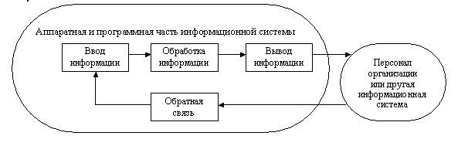
Процессы в информационной системе

Slide 16
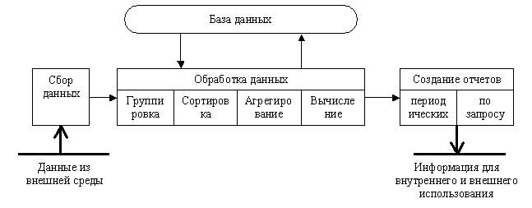
Основные компоненты информационной технологии обработки данных

Slide 17
Структуру информационной системы составляет совокупность отдельных ее частей, называемых подсистемами
Подсистема - это часть системы, выделенная по какому-либо признаку.
Общую структуру информационной системы можно рассматривать как совокупность подсистем независимо от сферы применения

Slide 18
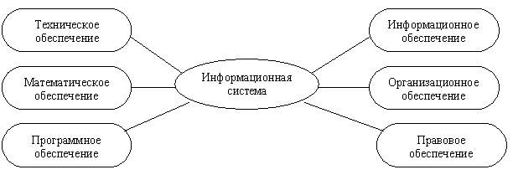
Структура информационной системы как совокупность обеспечивающих подсистем

Slide 19
Обеспечивающие подсистемы
Информационное обеспечение — совокупность единой системы классификации и кодирования информации, унифицированных систем документации, схем информационных потоков, циркулирующих в организации, а также методология построения баз данных.
Техническое обеспечение — комплекс технических средств, предназначенных для работы информационной системы, а также соответствующая документация на эти средства и технологические процессы.
Правовое обеспечение — совокупность правовых норм, определяющих создание, юридический статус и функционирование информационных систем, регламентирующих порядок получения, преобразования и использования информации.

Slide 20
Обеспечивающие подсистемы
Организационное обеспечение — совокупность методов и средств, регламентирующих взаимодействие работников с техническими средствами и между собой в процессе разработки и эксплуатации информационной системы
Математическое обеспечение — совокупность математических методов, моделей, алгоритмов для реализации целей и задач информационной системы, а также нормального функционирования комплекса технических средств
Программное обеспечение - совокупность программных и документальных средств для создания и эксплуатации систем обработки, данных средствами вычислительной техники.

Slide 21
Внедрение информационных систем может способствовать:
получению более рациональных вариантов решения управленческих задач за счет внедрения математических методов и интеллектуальных систем и т.д.;
освобождению работников от рутинной работы за счет ее автоматизации;
обеспечению достоверности информации;
замене бумажных носителей данных на магнитные диски или ленты, что приводит к более рациональной организации переработки информации на компьютере и снижению объемов документов на бумаге;
совершенствованию структуры потоков информации и системы документооборота в фирме;
уменьшению затрат на производство продуктов и услуг;
предоставлению потребителям уникальных услуг;
отысканию новых рыночных ниш;
привязке к фирме покупателей и поставщиков за счет предоставления им разных скидок и услуг.

